Slide 1
1.Приемы борьбы стоя.
2. Развитие
двигательных
способностей

Slide 2
Приемы борьбы стоя.
Перейдите по ссылке просмотрите видеоурок
https://www.youtube.com/watch?v=O4hOh6W8gkk

Slide 3
Вся жизнь человека связана с выполнением каких-либо движений, требующих от него проявления двигательных способностей (иногда их называют физическими качествами).
Основные двигательные способности
гибкость
выносливость
сила
ловкость
быстрота

Slide 4
При развитии двигательных способностей уроки физической культуры следует дополнять самостоятельными занятиями, на которых необходимо систематически использовать специально подобранные упражнения.
Двигательные способности в возрасте до
15 лет развиваются в тесном
Взаимодействии друг с другом.

Slide 5
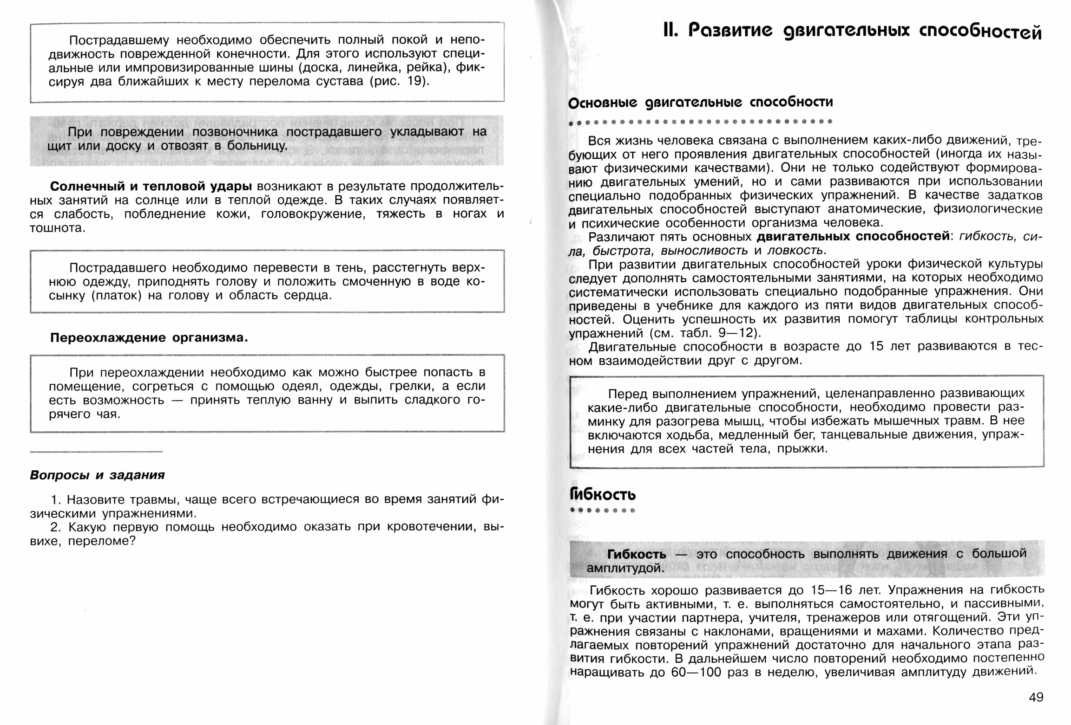

Slide 6
Гибкость
- это способность выполнять движения с
большой амплитудой.

Slide 7
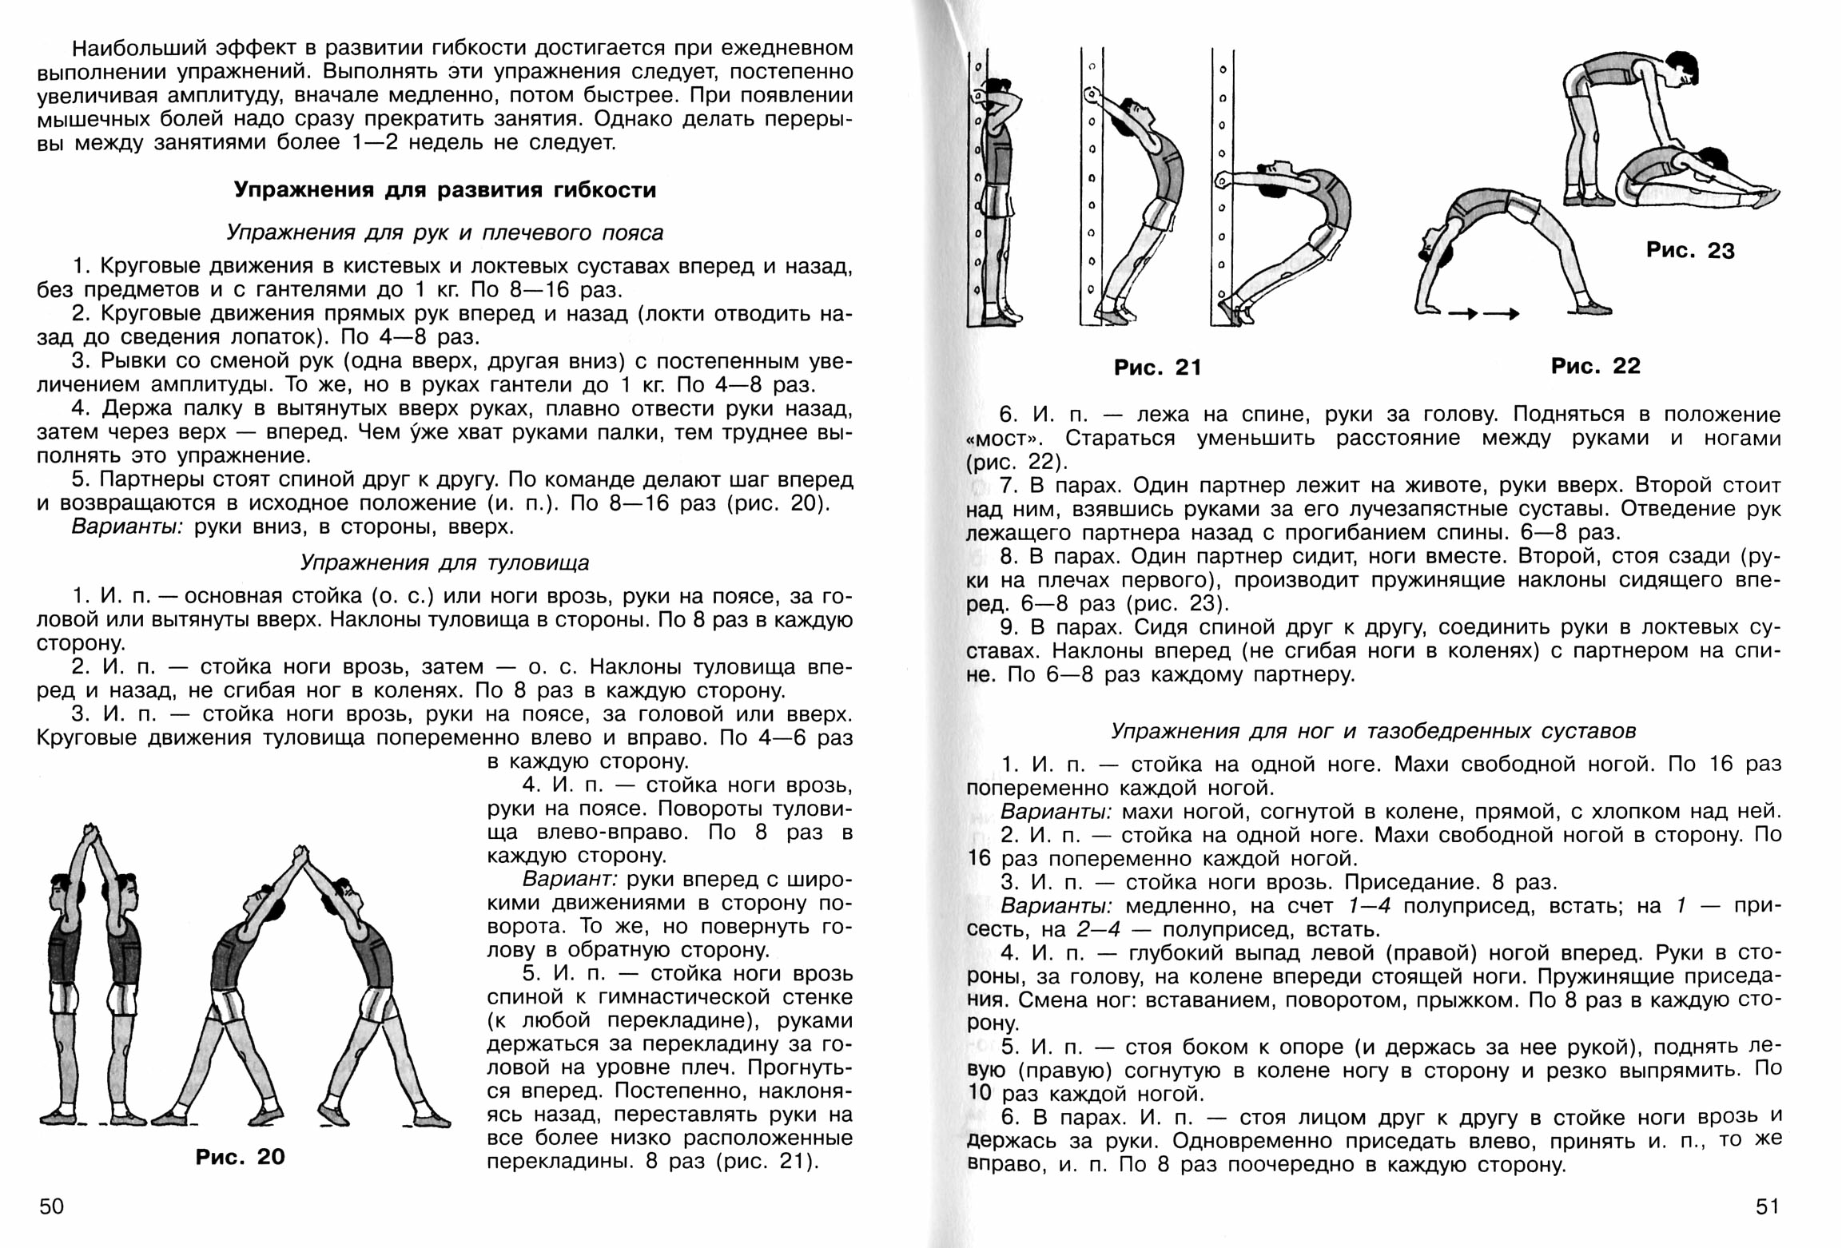

Slide 8
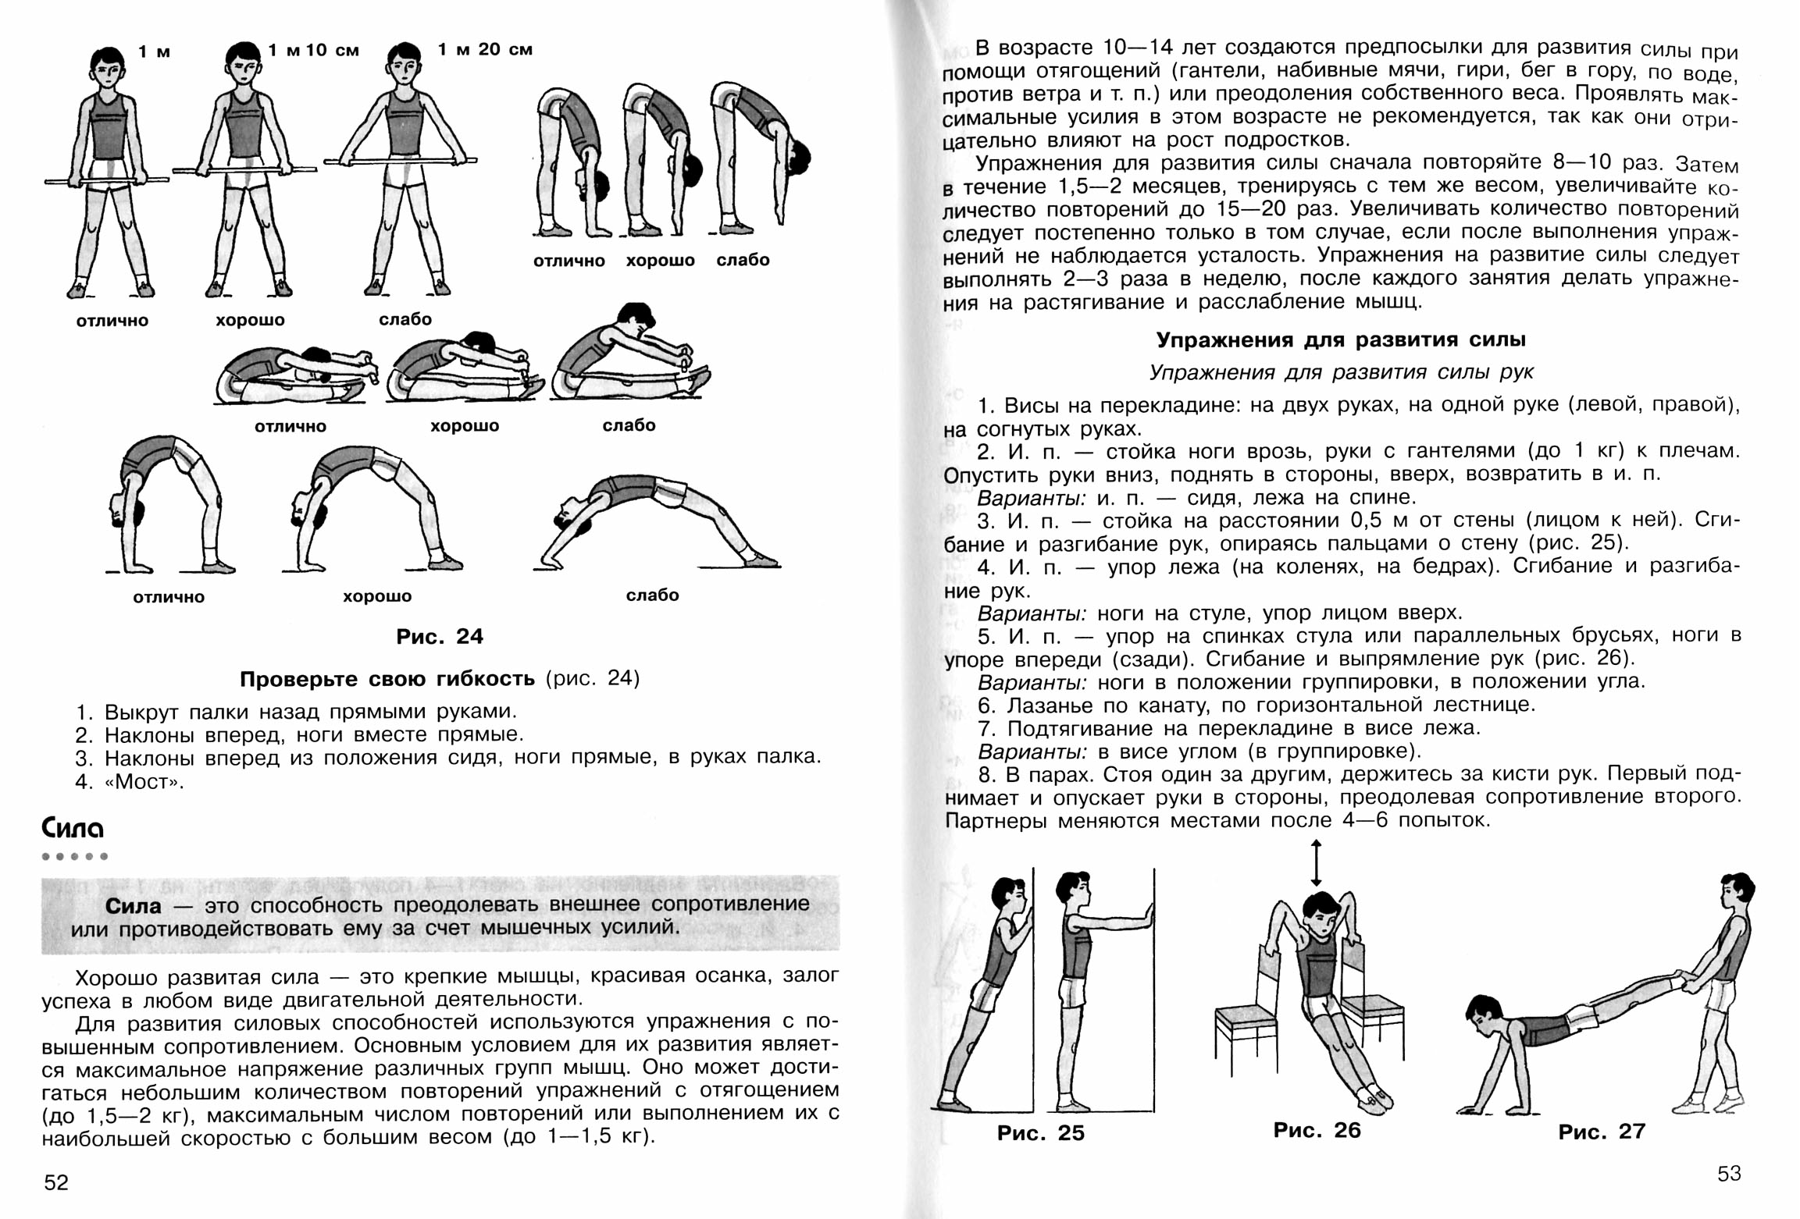

Slide 9
Сила
это способность преодолевать
внешнее сопротивление или противодействовать
ему за счет мышечных усилий.

Slide 10
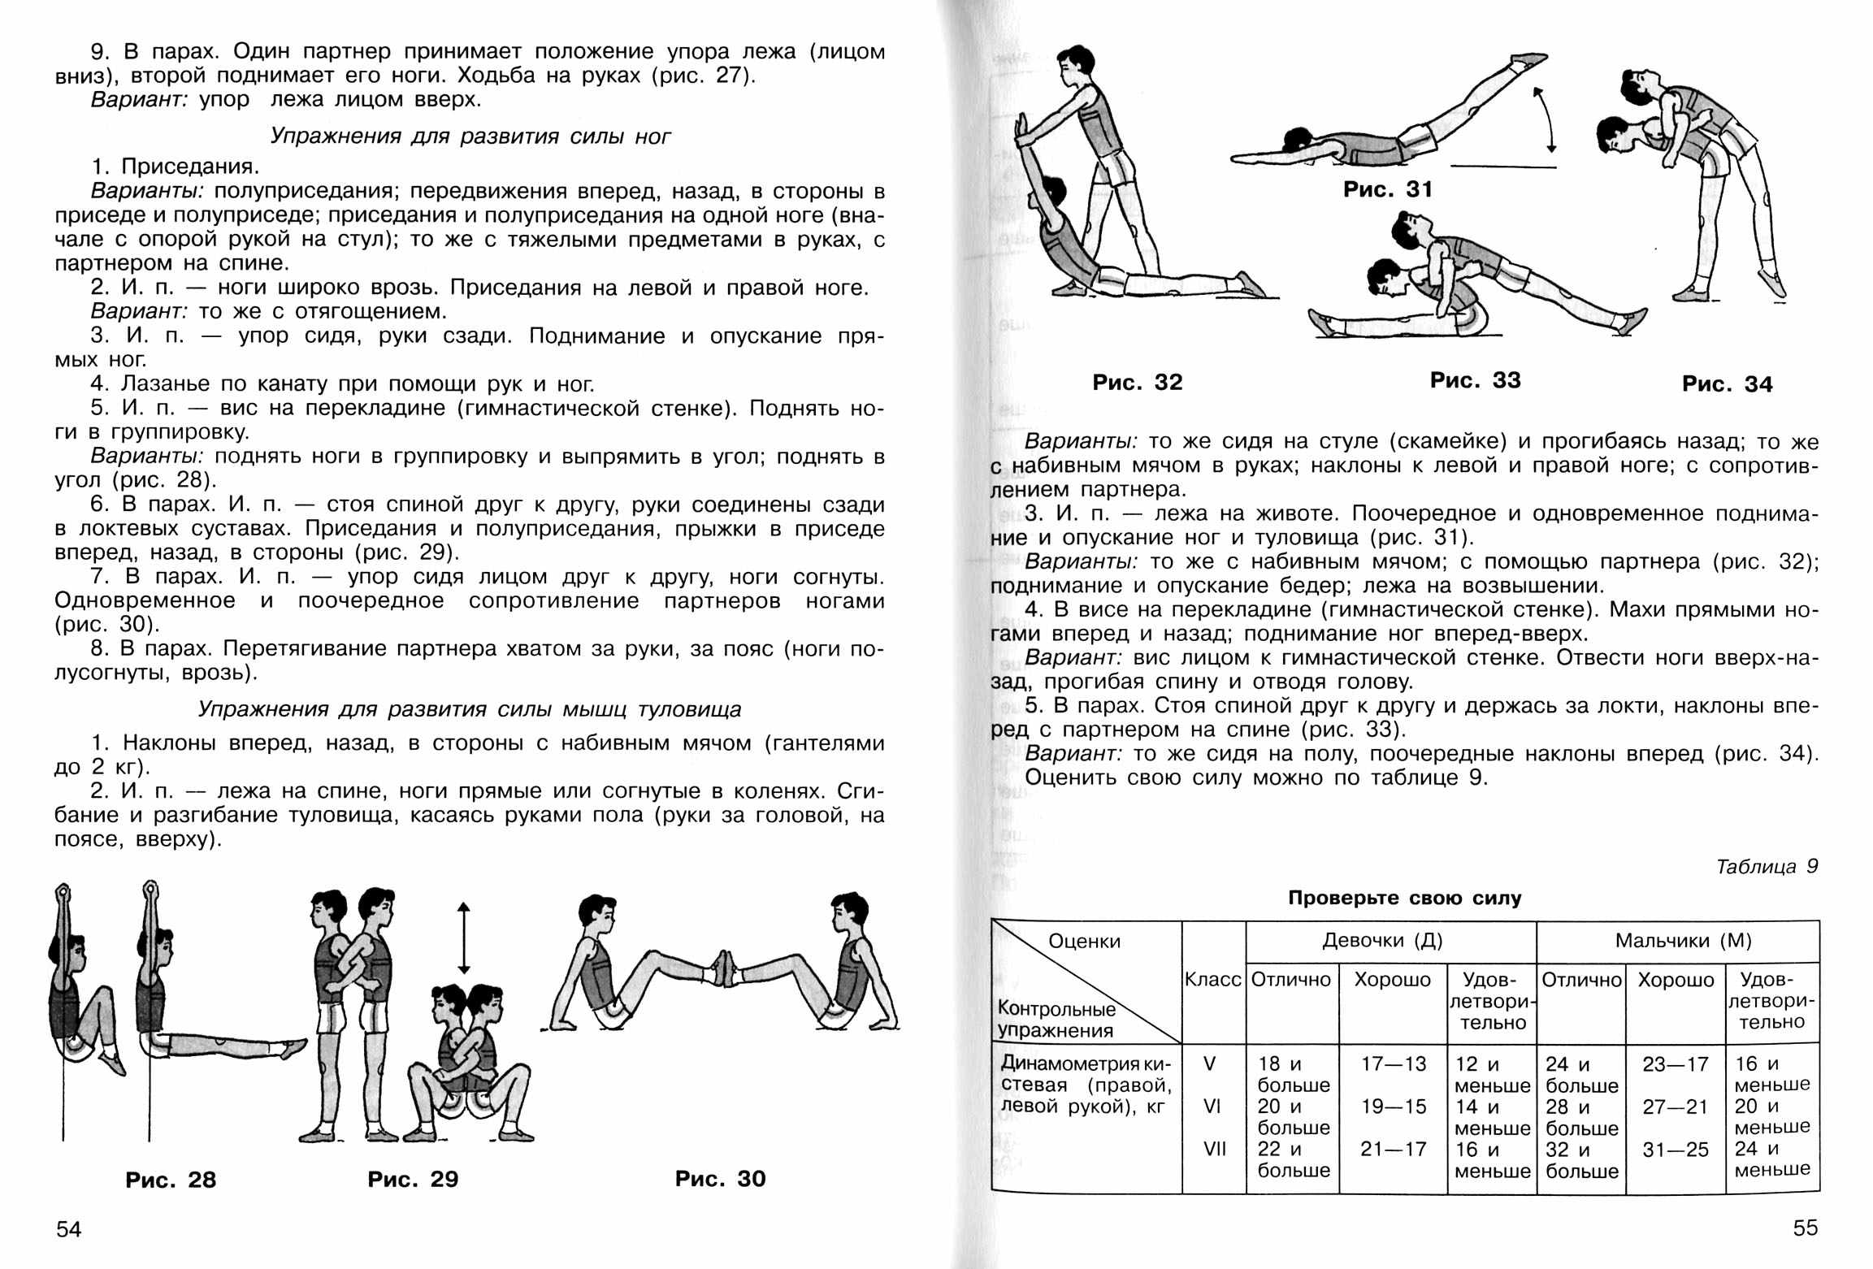

Slide 12
Быстрота
это способность совершать двигательные действия в минимальный для данных условий отрезок времени.

Slide 13
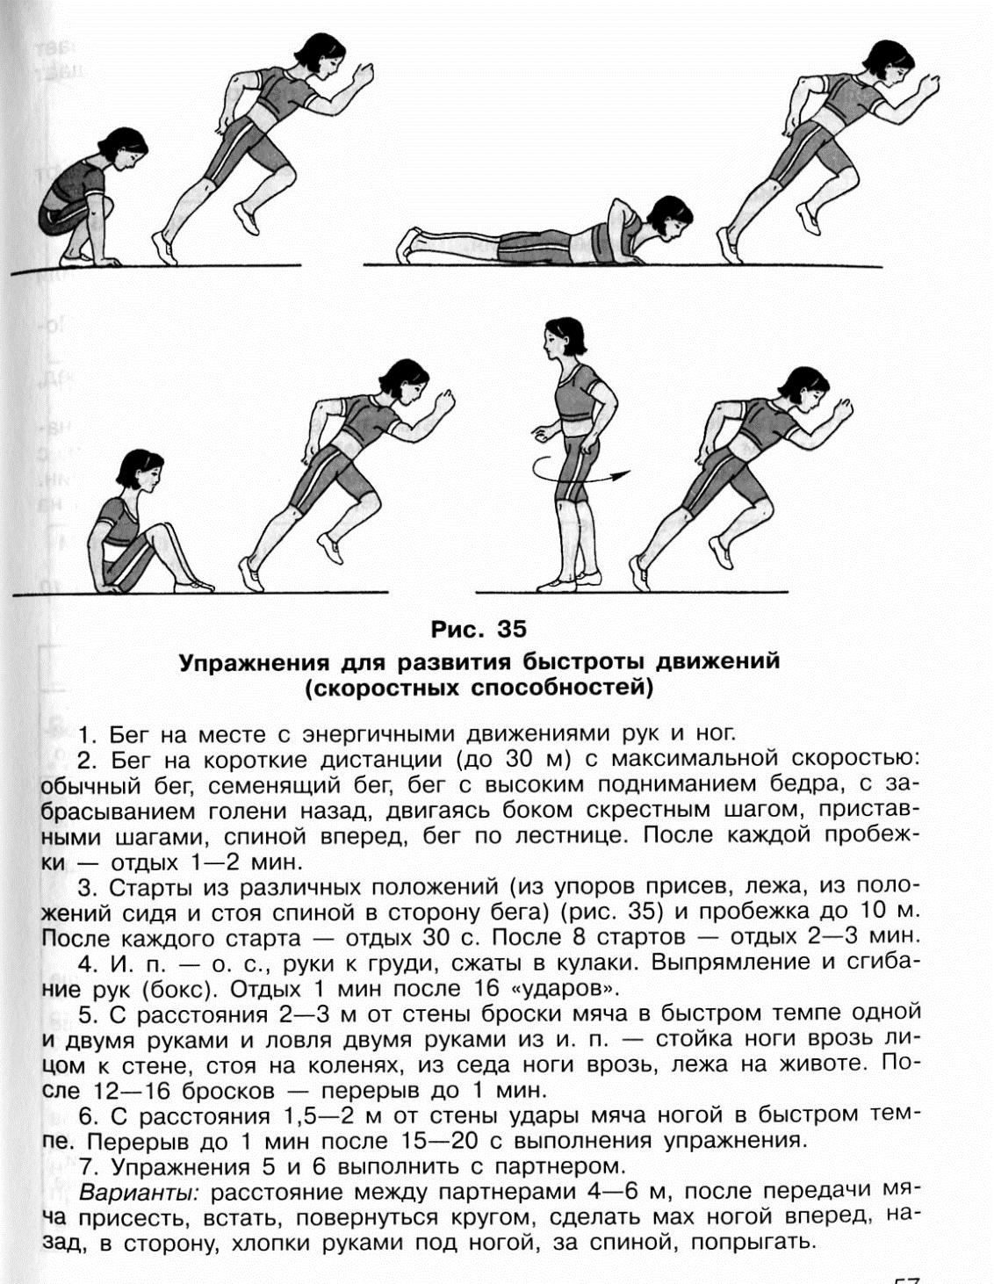

Slide 14
Выносливость
это способность к длительному выполнению какой –либо деятельности без снижения ее эффективности.

Slide 15
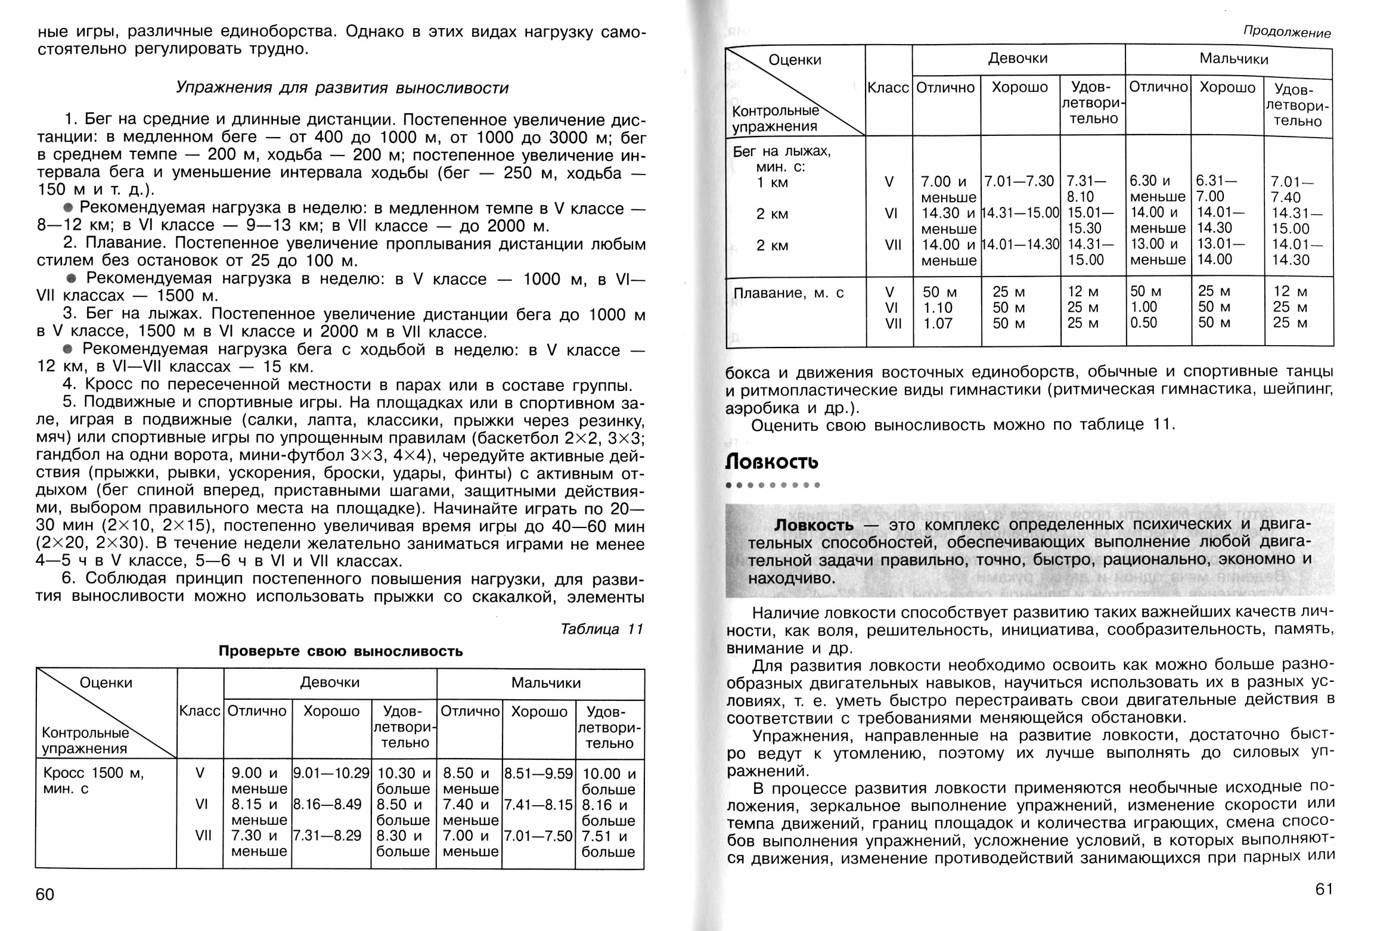

Slide 16
Ловкость -
это комплекс определенных психических и двигательных способностей, обеспечивающих выполнение любой двигательной задачи правильно, точно, быстро, рационально, экономно и находчиво.

Slide 17
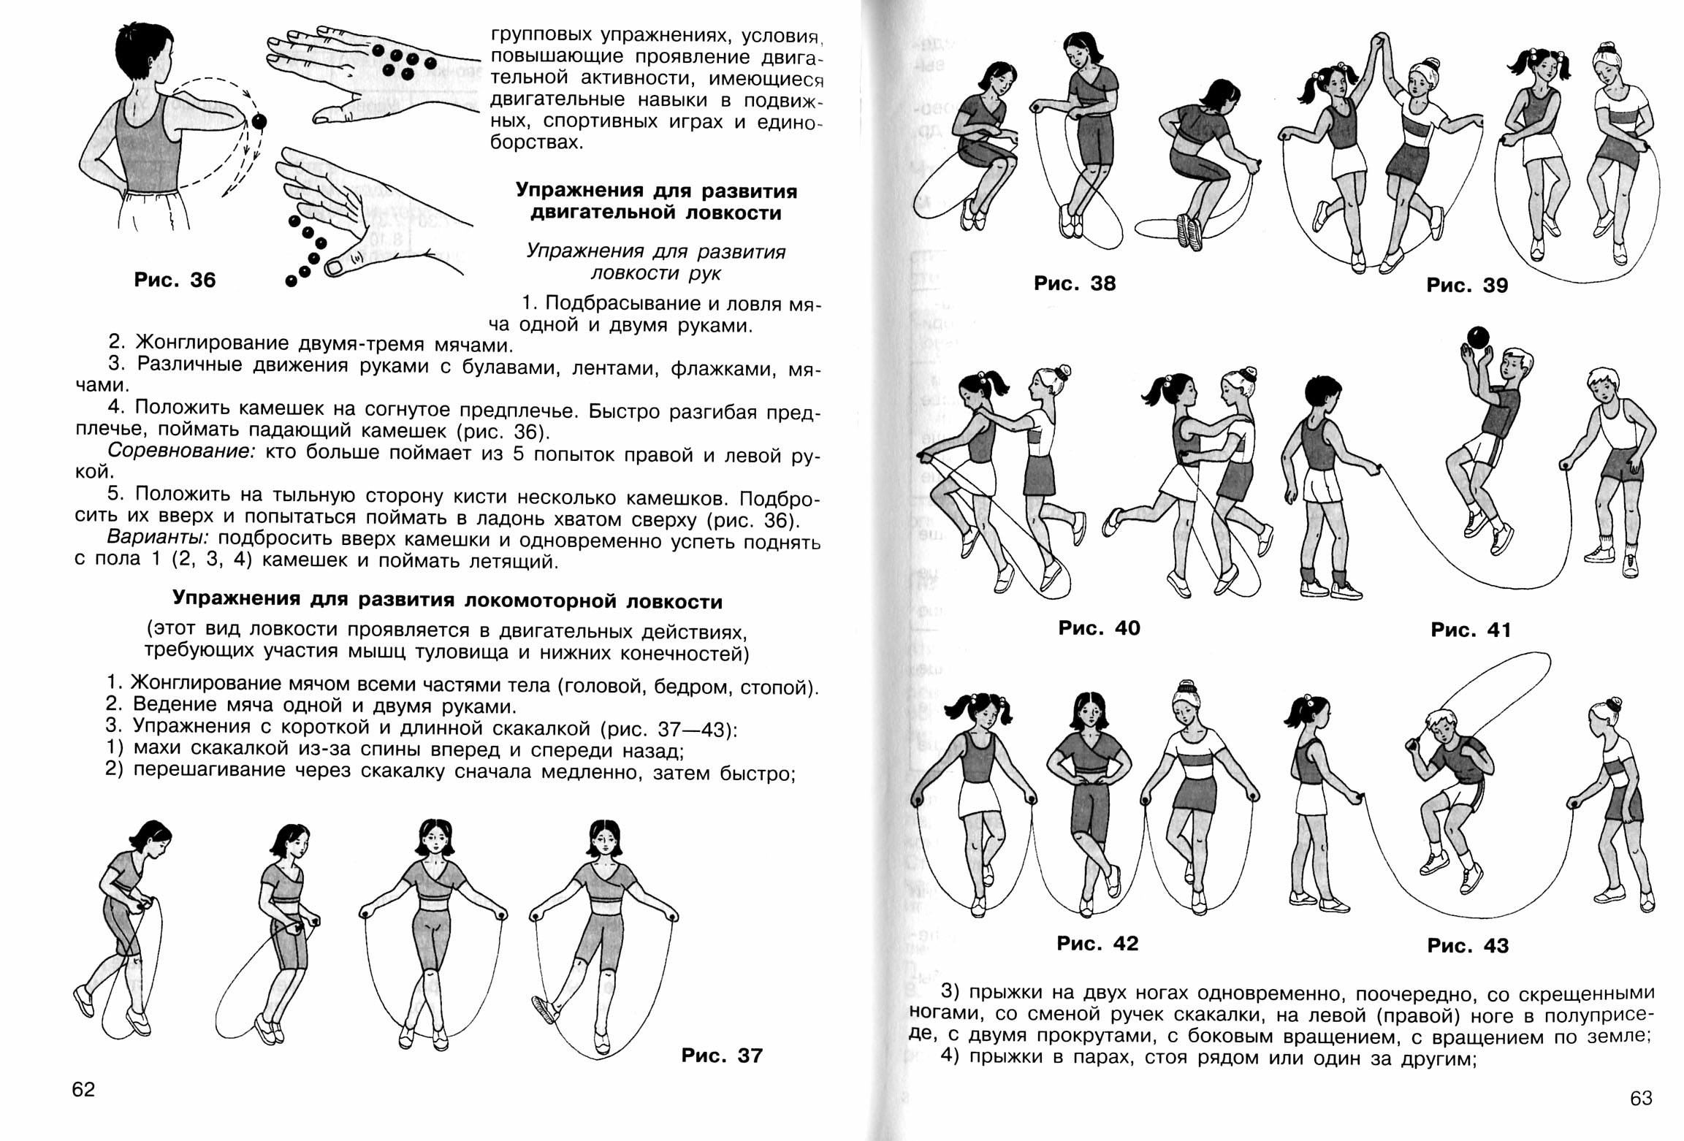

Slide 18

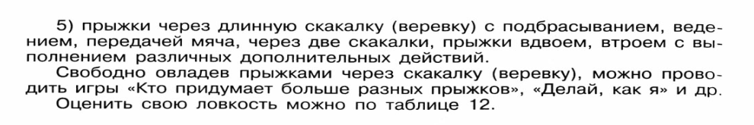

Slide 19

Контакты: Хакимуллин Айдар Маулитгараевич
Email – aidar1990@bk.ru
WhatsApp – 89600317709
Минимуллин Эльмира Николаевна
Email – elmiranik1971@mail.ru

